Slide 1
Universidad Casa Grande Maestría de Comunicación Digital
Análisis de Datos
en la Comunicación Digital
Lorena Recalde Ph.D.

Slide 2
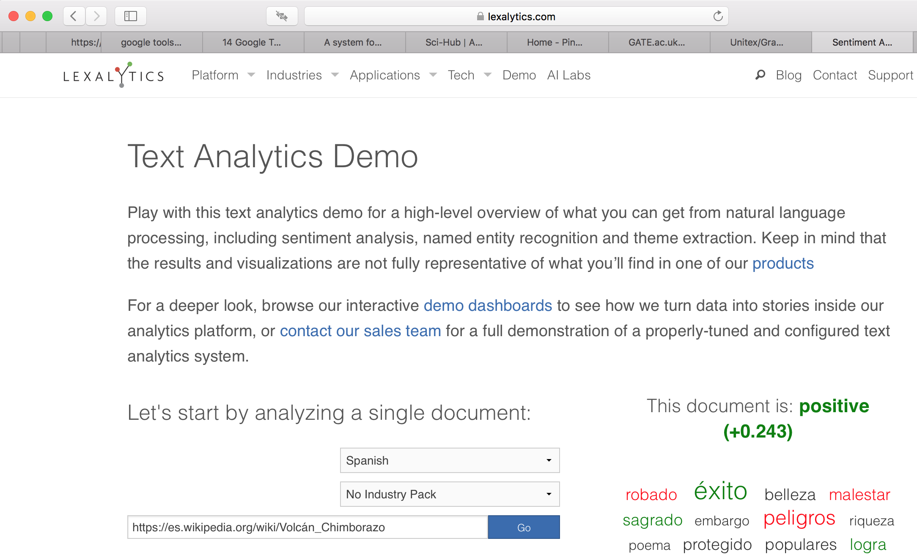
Finding Computer Programs to Use

Slide 3
Contenido de este curso
MODULO 1: Data Analysis en Ciencias de la Comunicación.
MODULO 2: Computer-mediated Data Analysis.
MODULO 3: La importancia de los datos y su análisis.
MODULO 4: La abundancia de los datos y su consecuencia.
MODULO 5: Conceptos relacionados al Análisis de Datos.
MODULO 6: Caso Netflix.
MODULO 7: Las redes sociales y Social Media Data Mining.
MODULO 8: Sentiment and Opinion Analysis.
MODULO 9: Social Network Analysis
MODULO 10: Preocupaciones y Problemas de la Minería de Datos Sociales.
MODULO 11: El Sector Público y el Análisis de Datos.
MODULO 12: Análisis de datos en la comunicación digital: Revisión de artículos académicos.

Slide 4
MODULO 3 La importancia de los datos y su análisis
Análisis de Datos en la Comunicación Digital

Slide 5
Introducción
Con grandes cantidades de datos ahora disponibles, las empresas en casi todas las industrias se centran en explotar los datos para obtener una ventaja competitiva.
En el pasado, las empresas podían emplear equipos de estadísticos, modeladores y analistas para explorar conjuntos de datos manualmente, pero el volumen y la variedad de datos han superado con creces la capacidad del análisis manual.
Al mismo tiempo, las computadoras se han vuelto mucho más potentes, las redes se han vuelto omnipresentes y se han desarrollado algoritmos que pueden conectar conjuntos de datos para permitir análisis más amplios y profundos de lo que era posible anteriormente.

Slide 6
Introducción
La convergencia de estos fenómenos ha dado lugar a la aplicación comercial cada vez más generalizada de los principios de la ciencia de datos y las técnicas de minería de datos.
Probablemente, las aplicaciones más amplias de las técnicas de minería de datos se encuentran en el marketing para tareas como el marketing dirigido, la publicidad en línea y las recomendaciones para la venta cruzada.
La minería de datos se utiliza para la gestión general de la relación con el cliente para analizar el comportamiento del cliente con el fin de gestionar la deserción y maximizar el valor esperado del cliente.
¿Recientemente ha escuchado o aplicado nuevas estrategias para análisis de datos en su área de investigación?

Slide 7
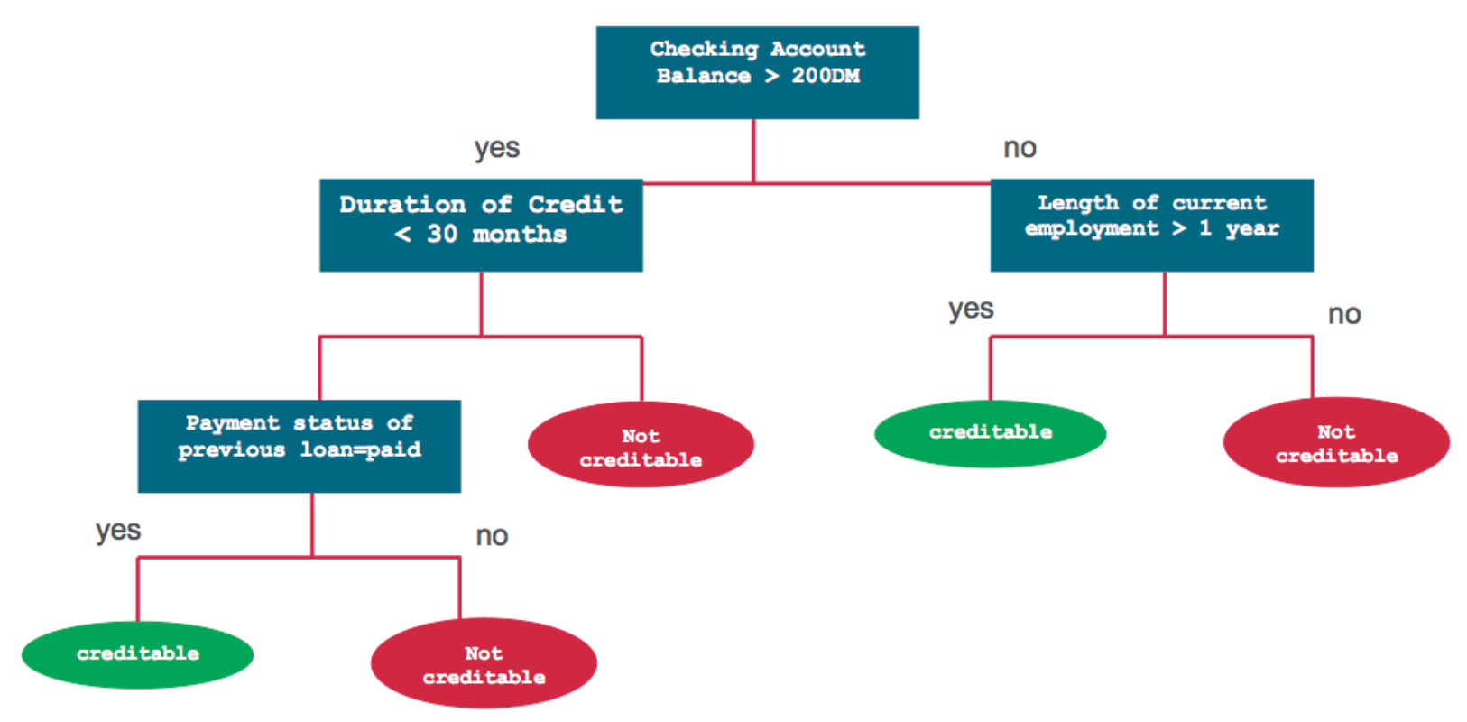
Introducción
La industria financiera utiliza la minería de datos para la calificación y el comercio de crédito, y en operaciones a través de la detección de fraudes y la gestión de la fuerza laboral.
Los principales minoristas de Walmart a Amazon aplican la minería de datos en todas sus empresas, desde el marketing hasta la gestión de la cadena de suministro.

Slide 8
Example: Hurricane Frances
Considere un ejemplo de una historia del New York Times de 2004:
El huracán Frances estaba en camino, atravesando el Caribe, amenazando con un golpe directo en la costa atlántica de Florida. Los residentes llegaron a un terreno más alto, pero muy lejos, en Bentonville, Arkansas, los ejecutivos de Wal-Mart Stores decidieron que la situación ofrecía una gran oportunidad para una de sus nuevas armas basadas en datos ... la tecnología predictiva.
Una semana antes de la llegada de la tormenta, Linda M. Dillman, directora de información de Wal-Mart, presionó a su personal para que hiciera pronósticos basados ​​en lo que sucedió cuando el huracán Charley golpeó varias semanas antes. Respaldada por los billones de bytes de historial de compradores que se almacenan en el almacén de datos de Wal-Mart, sintió que la compañía podría "comenzar a predecir lo que sucederá, en lugar de esperar a que suceda", como lo expresó. (Hays, 2004)
Considere por qué la predicción basada en datos podría ser útil en este escenario.

Slide 9
Example: Hurricane Frances
Puede ser útil predecir que las personas en el camino del huracán comprarían más agua embotellada. Tal vez, pero este punto parece un poco obvio, y ¿por qué necesitaríamos ciencia de datos para descubrirlo?
Puede ser útil proyectar la cantidad de aumento en las ventas debido al huracán, para garantizar que los locales Wal-Mart estén debidamente abastecidos.
Quizás extraer los datos podría revelar que un DVD en particular se agotó en el camino del huracán, pero tal vez se agotó esa semana en Wal-Marts en todo el país, no solo donde era inminente el aterrizaje del huracán.

Slide 10
Example: Hurricane Frances
La predicción podría ser algo útil, pero probablemente sea más general de lo que pretendía la Sra. Dillman.
Sería más valioso descubrir patrones debido al huracán y que no eran obvios.
Para hacer esto, los analistas podrían examinar el enorme volumen de datos de Wal-Mart de situaciones similares anteriores (como el huracán Charley) para identificar una demanda local inusual de productos.
A partir de tales patrones, la compañía podría anticipar una demanda inusual de productos y aumentar el stock a las tiendas antes de la llegada del huracán.
De hecho, eso es lo que sucedió.

Slide 11
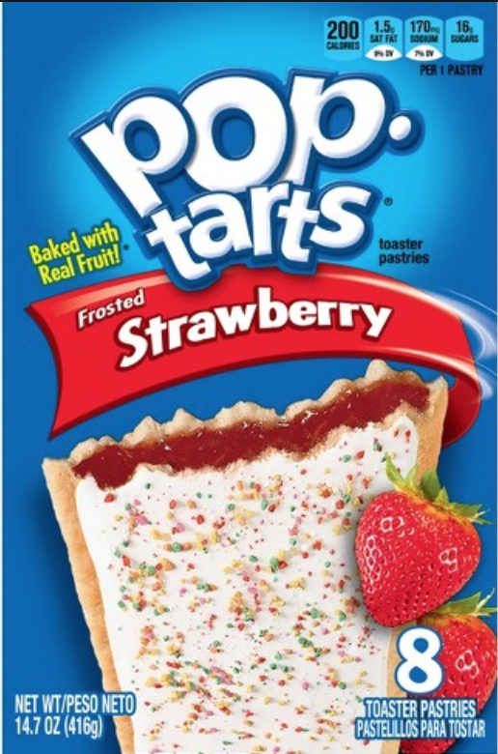
Example: Hurricane Frances
El New York Times (Hays, 2004) informó que: “... los expertos extrajeron los datos y descubrieron que las tiendas necesitarían ciertos productos, y no solo las linternas habituales.
"No sabíamos en el pasado que las Pop-Tarts de fresa aumentan las ventas, como siete veces su tasa de ventas normal, antes de un huracán", dijo Dillman en una entrevista reciente. "Y el artículo más vendido antes del huracán fue la cerveza".

Slide 12

Example: Predicting Customer Churn
Considere un segundo escenario más típico y cómo podría tratarse desde una perspectiva de datos.
Suponga que acaba de obtener un gran trabajo en analítica con MegaTelCo, una de las firmas de telecomunicaciones más grandes de los Estados Unidos. Están teniendo un gran problema con la retención de clientes en su negocio inalámbrico.
En la región del Atlántico medio, el 20% de los clientes de teléfonos celulares se van cuando vencen sus contratos, y cada vez es más difícil adquirir nuevos clientes.

Slide 13
Example: Predicting Customer Churn
Dado que el mercado de teléfonos celulares ahora está saturado, el enorme crecimiento en el mercado inalámbrico se ha reducido.
Las compañías de comunicaciones ahora están involucradas en batallas para atraer a los clientes de cada uno, mientras retienen los suyos.
Los clientes que cambian de una compañía a otra se llaman abandono, y es costoso en general: una compañía debe gastar en incentivos para atraer a un cliente, mientras que otra compañía pierde ingresos cuando el cliente se va.
Le han llamado para ayudar a comprender el problema y para idear una solución.

Slide 14
Example: Predicting Customer Churn
Atraer nuevos clientes es mucho más costoso que retener a los existentes, por lo que se asigna una buena cantidad de presupuesto de marketing para evitar el abandono.
El marketing ya ha diseñado una oferta especial de retención. Su tarea es idear un plan preciso, paso a paso, sobre cómo el equipo de ciencia de datos debe utilizar los vastos recursos de datos de MegaTelCo para decidir a qué clientes deben ofrecer el acuerdo de retención especial antes de la expiración de sus contratos.
Piense cuidadosamente sobre qué datos podría usar y cómo se usarían.

Slide 15
Example: Predicting Customer Churn
Específicamente, ¿cómo debería MegaTelCo elegir un conjunto de clientes para recibir su oferta con el fin de reducir mejor el abandono para un presupuesto de incentivo particular?
Responder esta pregunta es mucho más complicado de lo que parece inicialmente.
En realidad, la retención de clientes ha sido un uso importante de las tecnologías de minería de datos, especialmente en negocios de telecomunicaciones y finanzas. Estos, en general, fueron algunos de los primeros y más amplios en adoptar las tecnologías de minería de datos.

Slide 16
MODULO 4 La abundancia de los datos y su consecuencia
Análisis de Datos en la Comunicación Digital

Slide 17

Introducción
En la primavera de 2014, un profesor que dirigía un nuevo centro de análisis de datos en una de las principales universidades del Reino Unido le dijo a una audiencia reunida para descubrir más sobre big data que si toda la información que existía se imprimiera en papel A4, sería una pila tan alta que se extendería hasta Júpiter y regresaría siete veces. Para el 2019, la cifra es mucho más alta...

Slide 18

Introducción
Pero el diluvio de datos ha estado con nosotros por algún tiempo:
En 1997, David Shenk escribió que una edición de un día de semana del New York Times contenía más datos con los que alguien que vivía en el siglo XVII se habría encontrado en toda su vida (Shenk 1997).

Slide 19
Introducción
Una anécdota ampliamente difundida cuenta la historia de los grandes almacenes en línea Target y una adolescente que cambió sus hábitos de compra. Donde una vez compró crema de manos perfumada, cambió a cremas sin perfume. Ella comenzó a comprar suplementos dietéticos: calcio, magnesio y zinc.
Los analistas de datos de Target habían identificado previamente 25 productos cuya compra contribuyó a un "puntaje de predicción de embarazo" (un periodista describió esto como "minería de datos hasta su útero" (Hill 2012)) y el puntaje de esta joven fue alto. Los analistas concluyeron que estaba embarazada y la tienda comenzó a apuntar productos relacionados con el embarazo a la adolescente, algo a lo que su padre se opuso vehementemente. Pero la tienda tenía razón: la adolescente estaba embarazada y la tienda lo sabía antes que su familia (Duhigg 2012; Hill 2012).

Slide 20
Introducción
Otra consecuencia de la abundancia de datos, esta vez en las redes sociales, se puede ver en la historia de un joven que se unió a un coro cuando comenzó la universidad y la revelación de Facebook de sus acciones.
Taylor McCormick se unió al Coro Queer cuando comenzó a estudiar en la Universidad de Texas. El presidente del coro agregó a McCormick al grupo de Facebook del coro, sin saber que la membresía de McCormick en este grupo se volvería visible para sus amigos de Facebook, incluido su estricto padre cristiano. Miembro de una iglesia conservadora, el padre de McCormick no habló con su hijo durante semanas. Según un artículo publicado en el Wall Street Journal, McCormick fue víctima de la falta de control que tenemos sobre nuestros datos una vez que se digitalizan, o sobre nuestras vidas una vez que se almacenan (Fowler 2012). McCormick "perdió el control de sus secretos" según el artículo.

Slide 21
Introducción
Al escribir sobre datos financieros y transaccionales, Mark Andrejevic (2013) señala otras formas en que los datos se utilizan para hacer predicciones, incluida una historia del New York Times sobre compañías de tarjetas de crédito que vigilan los hábitos de compra en busca de signos de divorcio inminente (Duhigg 2009):
¿Usó su tarjeta de crédito para pagarle a un consejero matrimonial? Si lo hiciera, su crédito podría verse reducido, porque el divorcio es costoso y afecta la capacidad de las personas para hacer pagos de crédito.

Slide 22
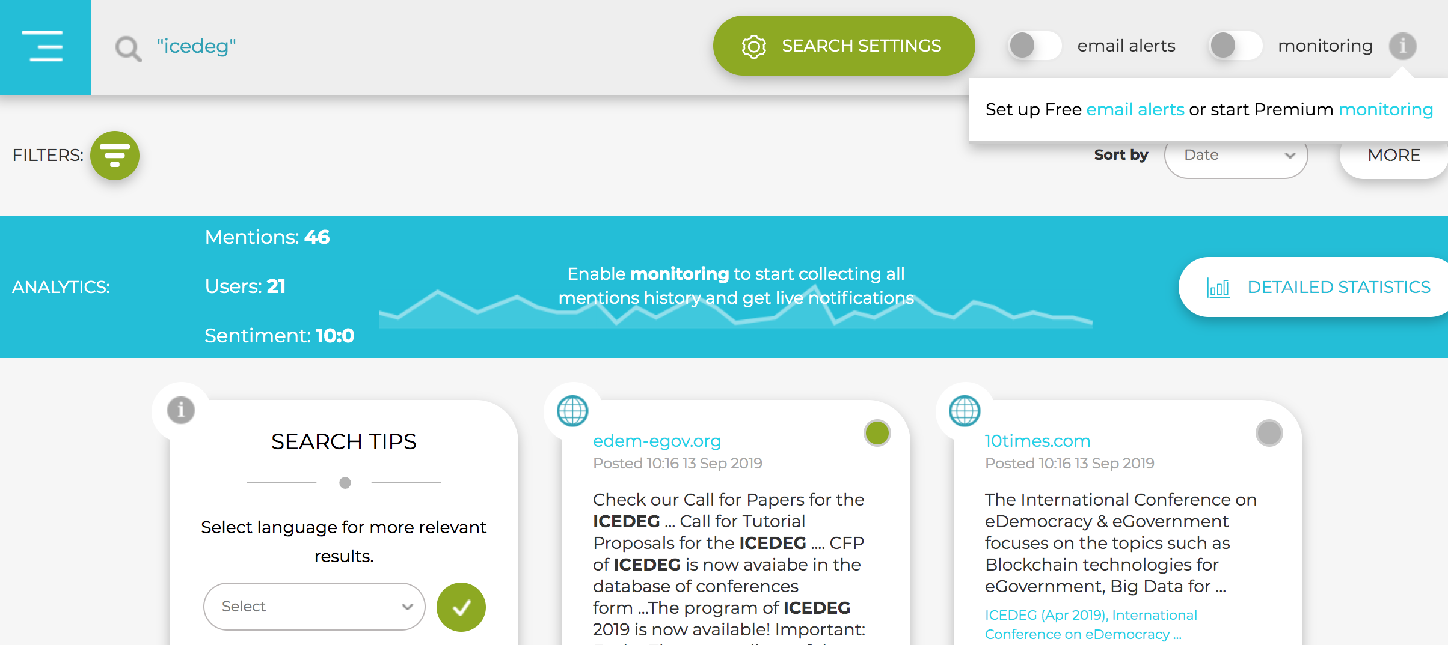
Introducción
La minería de datos digital se usa para predecir una amplia gama de fenómenos. Cada vez más, la influencia y la reputación son cuestiones de predicción numérica a través de plataformas de medición de reputación digital como Klout (inactivo desde 2018), Kred y Peer Index.
Estos sistemas producen "puntajes" que sirven no solo como medidas de influencia actual sino también como objetivos predictivos del futuro.
https://www.social-searcher.com/social-mention/
https://www.go.kred/
PeerIndex scoring process: https://www.socialmediatoday.com/content/understanding-your-social-capital-peer-index

Slide 23
Introducción
Estos puntajes se utilizan de varias maneras: por las cadenas de hoteles para determinar las tasas de actualización; por organizadores de eventos para dar acceso preferencial a las fiestas; en la evaluación de solicitudes de empleo en las industrias digitales; y por los departamentos de servicio al cliente para decidir qué tan rápido responder a las consultas: la lógica aquí es que es mejor responder rápidamente a alguien con un alto puntaje de reputación, ya que esa persona influirá en más personas cuando hable positiva o negativamente sobre su experiencia con una marca determinada (Gerlitz y Lury 2014).

Slide 24
Introducción
Al escribir sobre datos financieros y transaccionales, Mark Andrejevic (2013) señala otras formas en que los datos se utilizan para hacer predicciones, incluida una historia del New York Times sobre compañías de tarjetas de crédito que vigilan los hábitos de compra en busca de signos de divorcio inminente (Duhigg 2009):
¿Usó su tarjeta de crédito para pagarle a un consejero matrimonial? Si lo hiciera, su crédito podría verse reducido, porque el divorcio es costoso y afecta la capacidad de las personas para hacer pagos de crédito.

Slide 25
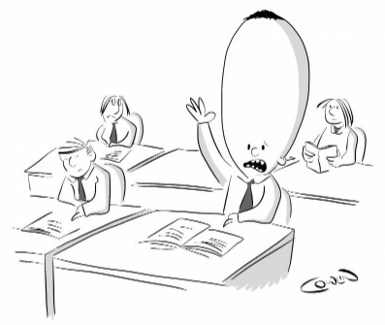
My brain is full… do we have a break?

Slide 26
MODULO 5 Conceptos relacionados al Análisis de Datos
Análisis de Datos en la Comunicación Digital

Slide 27
Business Intelligence
La inteligencia empresarial incluye herramientas y técnicas para la recopilación de datos, el análisis y la visualización para ayudar en la toma de decisiones ejecutivas en cualquier industria.
La minería de datos incluye técnicas estadísticas y de aprendizaje automático para construir modelos de toma de decisiones a partir de datos sin procesar.
La minería de texto, la minería web y el big data son usados con el objetivo de extraer conocimiento a partir de los datos.

Slide 28
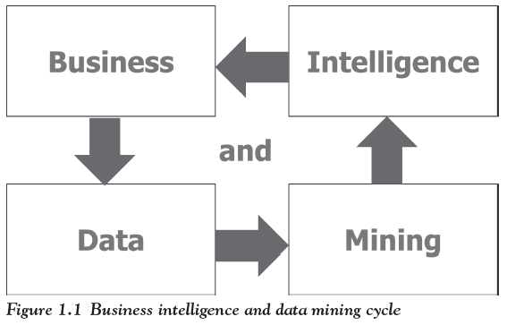
Business Intelligence

Slide 29
Data Mining
Las técnicas de minería de datos se pueden aplicar a cualquier tipo de datos antiguos o emergentes; cada tipo de datos se puede manejar mejor usando ciertas técnicas, pero no todas.
En otras palabras, las técnicas de minería de datos están limitadas por el tipo de datos, el tamaño del conjunto de datos, el contexto de las tareas aplicadas, etc. Cada conjunto de datos tiene sus propias soluciones de minería de datos apropiadas.

Slide 30
Data Mining
Los algoritmos de minería de gráficos desarrollados para redes sociales son un ejemplo.
Las formas de datos más populares y básicas son de bases de datos, datos ordenados / secuenciales, datos de gráficos, datos de texto, etc.
En otras palabras, son datos federados, datos de alta dimensión, datos web, datos numéricos, categóricos o de texto.

Slide 31
Data Mining
La minería de datos es el descubrimiento de un modelo en datos; también se llama análisis exploratorio de datos y descubre conocimiento útil, válido, inesperado y comprensible de los datos.
Algunos objetivos se comparten con otras ciencias, como estadísticas, inteligencia artificial, aprendizaje automático y reconocimiento de patrones.
La minería de datos se ha tratado con frecuencia como un problema algorítmico en la mayoría de los casos. La agrupación, clasificación, aprendizaje de reglas de asociación, detección de anomalías, regresión y resumen son parte de las tareas que pertenecen a la minería de datos.

Slide 32
Qué es la minería de datos?
Descubrir patrones novedosos, interesantes y potencialmente útiles de grandes conjuntos de datos y aplicar algoritmos para la extracción de información oculta
Knowledge discovery (mining) in databases (KDD),
knowledge extraction,
data/pattern analysis,
data archeology,
data dredging,
information harvesting.
H. Jiawei and M. Kamber, Data Mining: Concepts and Techniques, Morgan Kaufmann, 2011.
Notes:
The objective of any data mining process is to build an efficient predictive or descriptive
model of a large amount of data that not only best fits or explains it, but is also able to generalize to new data [4].
data mining is the process of discovering interesting knowledge from large
amounts of data stored in either databases, data warehouses, or other information repositories.

Slide 33
Data Mining, fases
Data source
Preprocessed data
Patterns
Data
Target data
Integración
Preparación de los datos
Extracción
Preproceso
Data
Mining
Minería
Visualización
Presentación
Knowledge
33
Notes:
(i) Data preparation: prepare the data for mining. It includes 3 substeps: integrate data in various data sources and clean the noise from data; extract some
parts of data into data mining system; preprocess the data to facilitate the data mining.
(ii) Data mining: apply algorithms to the data to find the patterns and evaluate patterns of discovered knowledge.
(iii) Data presentation: visualize the data and represent mined knowledge to the user. We can view data mining in a multidimensional view.
(i) In knowledge view or data mining functions view, it includes characterization, discrimination, classification, clustering, association analysis, time series
analysis, and outlier analysis.
(ii) In utilized techniques view, it includes machine learning, statistics, pattern recognition, big data, support vector machine, rough set, neural networks, and evolutionary algorithms.
(iii) In application view, it includes industry, telecommunication, banking, fraud analysis, biodata mining, stockmarket analysis, text mining,web mining, social network, and e-commerce [3].

Slide 34
Minería en la Web Social
¿Quién está haciendo conexiones con quién?
De qué están hablando?
¿Dónde están ubicados?
¿Con qué frecuencia las personas en particular se comunican entre sí?
¿Qué conexiones de redes sociales generan el mayor valor para un objetivo en particular?
¿Cómo afecta la geografía en las conexiones online?
¿Quiénes son las personas más influyentes / populares en una red social?
¿Cuál es el comportamiento de las personas en las OSNs?
Intereses de las personas, personalidad e interacciones sociales.
Notes:
The Social Web has shown to be one of the richest sources for mining people's interests, personality and social interactions

Slide 35
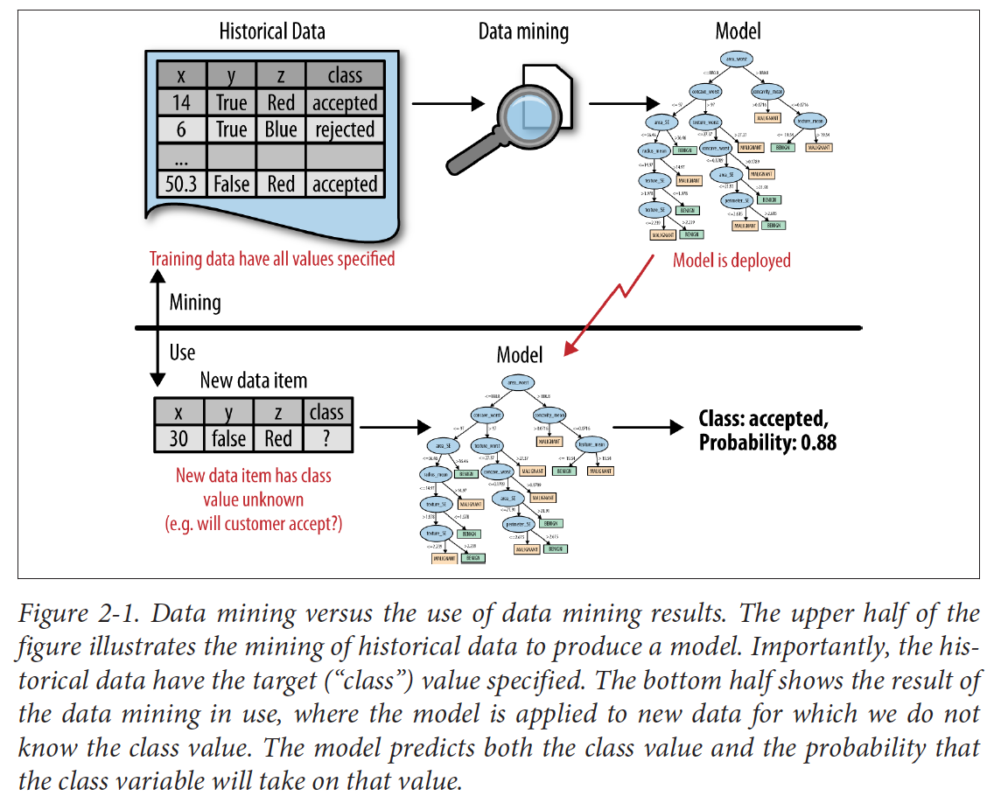
Machine Learning

Slide 36
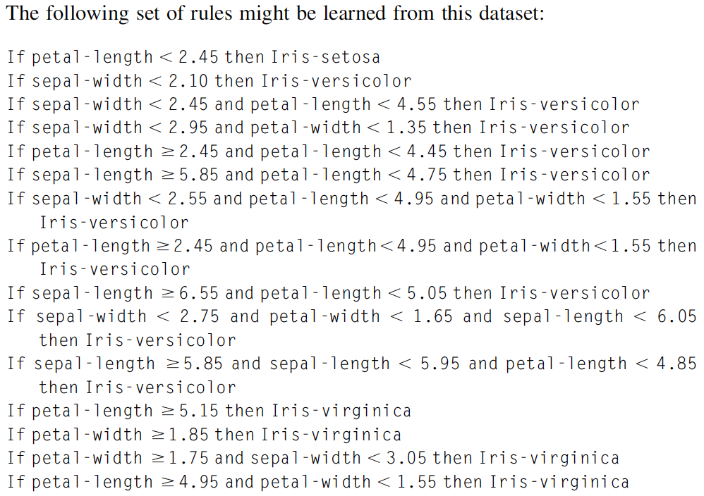
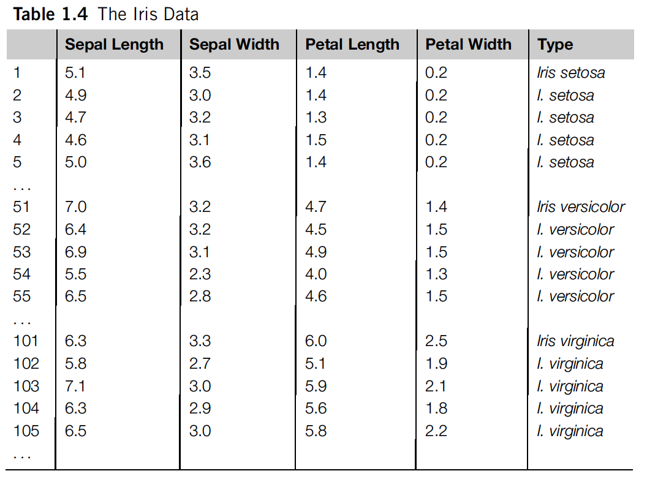
Machine Learning

Slide 37
Big Data
Big data es una gran cantidad de datos que no cabe en la memoria de una sola máquina.
En otras palabras, el tamaño de los datos en sí se convierte en parte del problema cuando se estudian. Además del volumen, otras dos características principales de Big Data son la variedad y la velocidad; Estas son las famosas tres V de Big Data.
Velocidad significa velocidad de procesamiento de datos o qué tan rápido se procesan los datos.
Variedad denota varios tipos de fuentes de datos. Los ruidos surgen con mayor frecuencia en los conjuntos de fuentes de datos grandes y afectan los resultados de la minería, que requieren algoritmos de preprocesamiento de datos eficientes.

Slide 38
Big Data
Es una certeza que obtendremos aún más datos con cada segundo que pase.
El análisis de datos y las técnicas de visualización son los factores principales de las tareas de minería de datos relacionadas con datos masivos.
confusion
information

Slide 39
Big Data
Algunos tipos de datos que son importantes para Big Data son los siguientes:
Los datos del video de la cámara, que incluye más metadatos para el análisis a fin de acelerar las investigaciones de delitos, inteligencia militar, etc.
El segundo tipo de datos proviene de sensores integrados, como sensores médicos, para monitorear posibles brotes de virus.
El tercer tipo de datos es de entretenimiento, información publicada libremente por las redes sociales por cualquier persona.
El último tipo de datos son las imágenes del consumidor, agregadas de las redes sociales, y es importante etiquetarlas como imágenes similares.

Slide 40
Big Data
Aquí hay una tabla que ilustra la historia del crecimiento del tamaño de los datos. Muestra que la información será más del doble cada dos años, cambiando la forma en que los investigadores o las empresas administran y extraen valor a través de técnicas de minería de datos de los datos, revelando nuevos estudios para análisis de datos

Slide 41
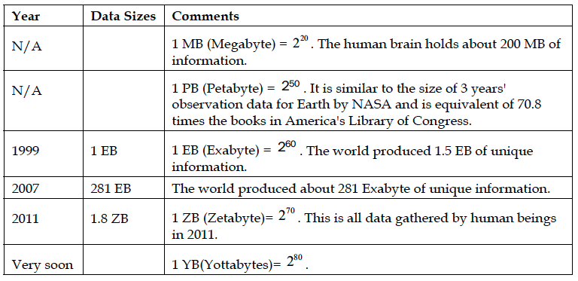
Big Data

Slide 42
Online Social Network
Las características esenciales de una red social son las siguientes:
• Hay una colección de entidades que participan en la red. Por lo general, estas entidades son personas, pero podrían ser algo distinto.
• Existe al menos una relación entre las entidades de la red. En Facebook, esta relación se llama amigos. A veces, la relación es todo o nada; dos personas son amigos o no lo son. En otros ejemplos de redes sociales, la relación tiene un grado, por ejemplo, amigos, familiares, conocidos o ninguno como en Google+. Podría ser un número real; un ejemplo sería la fracción del día promedio que dos personas pasan hablando entre sí.
• Existe un supuesto de no aleatoriedad o localidad. Esta condición es la más difícil de formalizar, pero la intuición es que las relaciones tienden a agruparse. Es decir, si la entidad A está relacionada con B y C, entonces hay una probabilidad mayor de que B y C estén relacionados.

Slide 43
Text mining
Se basa en los datos de texto, y se ocupa de obtener información relevante de cantidades de texto en lenguaje natural y la búsqueda de relaciones interesantes, correlación sintáctica o asociación semántica entre las entidades o términos extraídos.
También se define como procesamiento automático o semiautomático de texto.
Los algoritmos relacionados incluyen agrupamiento de texto (clustering), clasificación de texto, procesamiento de lenguaje natural y minería web.
El texto suele ser una colección de documentos no estructurados, que serán preprocesados ​​y transformados en una representación numérica y estructurada.

Slide 44
Text mining
El proceso de minería de texto se describe de la siguiente manera:
• La minería de texto comienza con la preparación del corpus de texto, que son informes, cartas, etc.
• El segundo paso es construir una base de datos de texto semiestructurada que se base en el corpus de texto.
• El tercer paso es construir una matriz de término-documento en la que se incluya la frecuencia del término
• El resultado final es un análisis posterior, como análisis de texto, análisis semántico, recuperación de información y resumen de información.

Slide 45

MODULO 6 Caso Netflix
Análisis de Datos en la Comunicación Digital

Slide 46
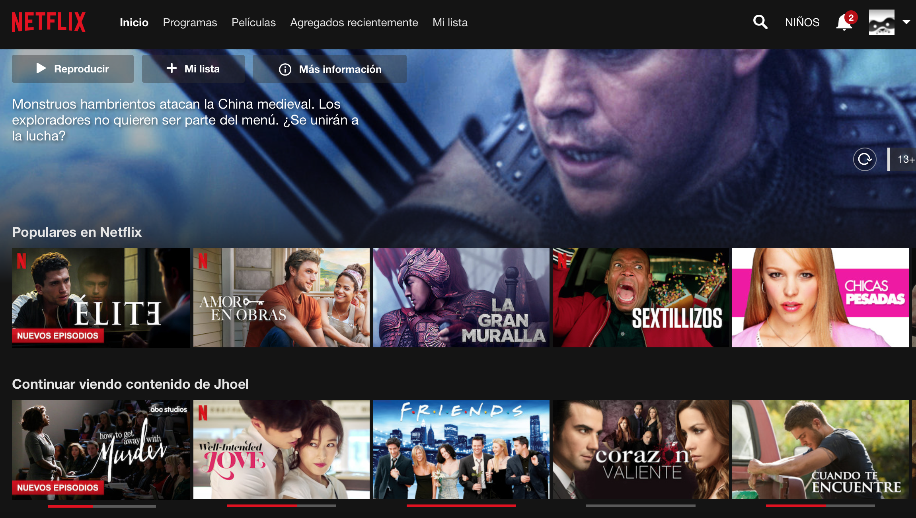
Netflix
Nuestro sistema necesita conocer el historial de visualización completo de cada miembro mientras esté suscrito.
Estos datos alimentan los algoritmos de recomendación para que un miembro pueda encontrar un título para el estado de ánimo en el que se encuentre.
También alimenta la fila "títulos recientes que ha visto" en la interfaz de usuario.(Netflix Tech Blog 2015, n. P.)

Slide 47
Algoritmos de Recomendación
Las búsquedas, las calificaciones, los datos de geolocalización, la información del dispositivo, la hora del día y la semana en que se ve un programa, y cuando un programa está en pausa son registrados.
En su blog, Netflix revela una pequeña cantidad de lo que trata su algoritmo (Finn 2017, 92). Los espectadores probablemente lo sepan, porque el algoritmo de recomendación de Netflix es una característica distintiva del servicio.

Slide 48
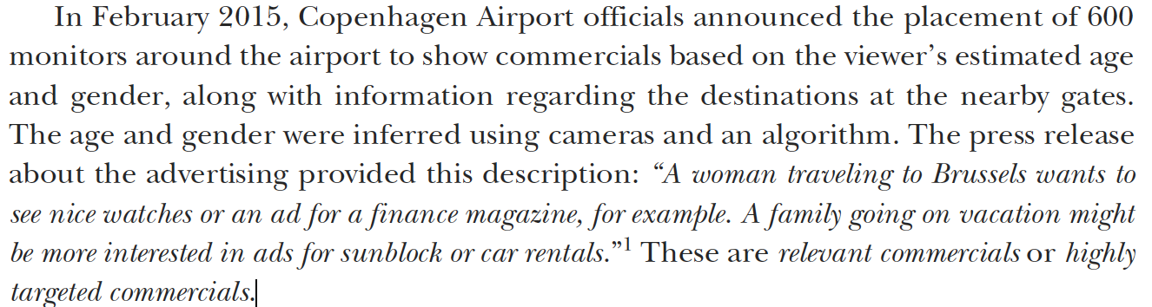
Recomendaciones
- Gustos musicales antes de Spotify?
Compra de CDs, recomendaciones de artistas?
- Propagandas en la TV
Recomendaciones de productos? -> targeted commercials
- Recomendaciones no personalizadas: libro más vendido, obras de teatro más populares, productos en estantes cercanos a la caja.

Slide 49
Recomendaciones
- El aeropuerto de Copenhague es bastante invasivo…
- Es irritante ver anuncios en Internet dirigidos a un grupo objetivo del que no formo parte?
- Para personalizar comerciales, los sitios web necesitan saber un poco sobre quién es usted.

Slide 50
Recomendaciones
Un sistema de recomendación no es solo un algoritmo sofisticado. También se trata de comprender los datos y sus usuarios.
Los ejemplos anteriores tienen la intención de ilustrar que los comerciales y las recomendaciones pueden parecer similares.
Pero la intención del contenido es diferente; una recomendación se calcula en función de lo que le gusta al usuario activo, lo que a otros les ha gustado en el pasado y lo que a menudo solicita el receptor.
Se da un comercial en beneficio del remitente y generalmente se envía al receptor. La diferencia entre los dos puede volverse borrosa. Una recomendación es todo lo calculado a partir de los datos.

Slide 51
Recomendaciones
Los recomendadores están más en casa en Internet porque aquí es donde no solo puede dirigirse a usuarios individuales sino que también puede recopilar datos de comportamiento.
Un sitio web que muestra las 10 listas principales de las máquinas para hacer pan más vendidas ofrece recomendaciones no personalizadas.
Si un sitio web para ventas de casas o entradas para conciertos le muestra recomendaciones basadas en su demografía o su ubicación actual, las recomendaciones son semipersonalizadas.

Slide 52
Recomendaciones
Las recomendaciones personalizadas se pueden encontrar en Amazon, donde los clientes identificados ven "Recomendaciones para usted".
La idea de la recomendación personalizada también surge de la idea de que las personas no solo están interesadas en los artículos populares, sino también en la mayoría de los artículos que no se venden o los artículos que están en la cola larga (long tail).

Slide 53
The long tail
La cola larga fue acuñada por Chris Anderson en un artículo en la revista Wired en 2004, que se amplió en un libro publicado en 2006 (Hyperion) .2 En el artículo, Anderson identificó un nuevo modelo de negocio que se ve con frecuencia en Internet.
La idea de Anderson fue que si tiene una tienda física, tiene una cantidad limitada de almacenamiento y, lo que es más importante, un espacio limitado para mostrar productos a sus clientes. También tiene una base de clientes limitada porque las personas tienen que ir a su tienda. Sin estas limitaciones, no tiene que vender solo productos populares.

Slide 54
The long tail
En las tiendas físicas, se considera una estrategia perdedora el almacenar productos no populares porque necesita almacenar muchos artículos que nunca podrían venderse.
Pero si tiene una tienda web, puede almacenar una cantidad infinita de productos porque el espacio de alquiler es barato o, si vende contenido digital, no ocupa espacio en absoluto y cuesta poco o nada.
La idea detrás de la economía de cola larga es que puede obtener beneficios vendiendo muchos productos, pero solo unos pocos de ellos, a muchas personas diferentes.

Slide 55
The long tail
La diversidad: tener un gran catálogo de productos!
La pregunta que es difícil de responder es ¿cómo encuentran los usuarios lo que quieren? Aquí es donde los sistemas de recomendación hacen su entrada. Porque estos sistemas ayudan a las personas a encontrar esas cosas diversas que de otro modo no sabrían que existen.
En la web, Amazon y Netflix se consideran gigantes tanto en contenido como en recomendaciones.

Slide 56
Algoritmos de Recomendación en Netflix
Netflix es un sitio de transmisión. Su dominio es el de las películas y series de televisión, y tiene un flujo continuo de contenido disponible.
El propósito de las recomendaciones de Netflix es mantenerlo interesado en su contenido durante el mayor tiempo posible y mantenerlo pagando la tarifa de suscripción mes tras mes.
El servicio se ejecuta en muchas plataformas, por lo que el contexto de sus recomendaciones puede diferir. La Figura 1.1 es una captura de pantalla de Netflix desde una computadora portátil. También puede acceder a Netflix desde el televisor, su tableta e incluso su teléfono.

Slide 57
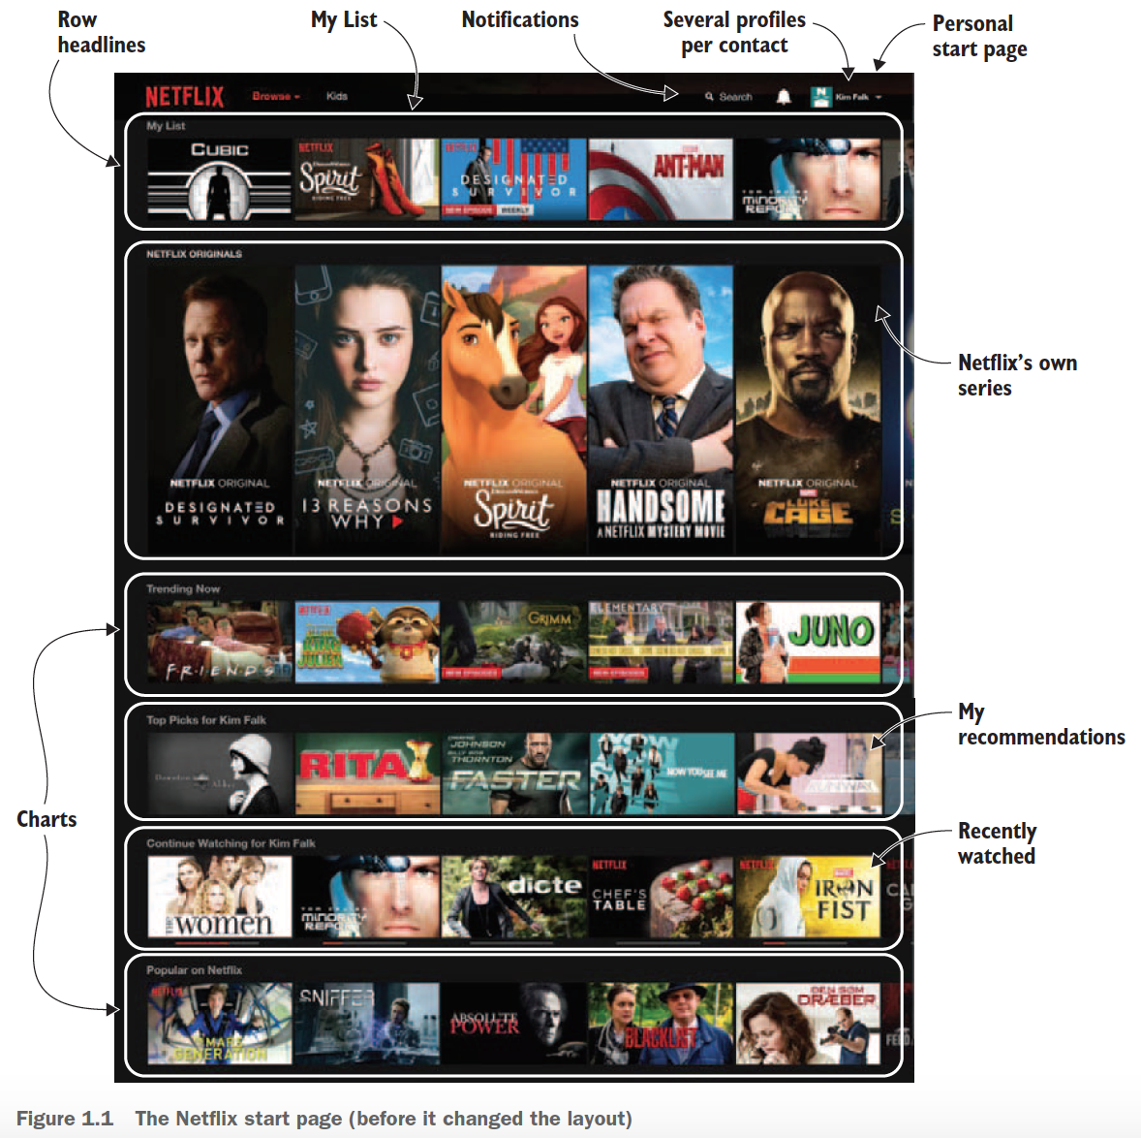

Slide 58
Algoritmos de Recomendación en Netflix
Lo que se ve en cada plataforma varía: nunca veo una película de fantasía épica en mi teléfono, pero las amo en la televisión.
Miremos esa página de inicio. La portada se construye como un panel que contiene filas con temas como Top Picks, Drama y Popular en Netflix. La fila superior está dedicada a lo que está en mi lista. Netflix ama esta lista porque indica no solo lo que he visto y lo que estoy viendo ahora, sino también lo que (al menos en un momento) he mostrado interés en ver.
Netflix quiere que notes la siguiente fila porque contiene los originales de Netflix, las series producidas por Netflix.

Slide 59
Algoritmos de Recomendación en Netflix
Estos son importantes para Netflix por dos razones, ambas financieras:
- Netflix ha gastado mucho dinero para producir contenido original y los programas, en la mayoría de los casos, solo se encuentran en Netflix.
- Netflix debe pagar a los propietarios de contenido cuando los usuarios ven su contenido. Si ese propietario es Netflix, no solo les ahorra dinero, sino que también guarda dinero en su bolsillo.
El último punto también ilustra algo a considerar: incluso si todo está personalizado en la página, el hecho de que los Originales de Netflix estén en la segunda fila probablemente no sea resultado de que los haya visto, sino más bien una búsqueda de un objetivo comercial interno.

Slide 60

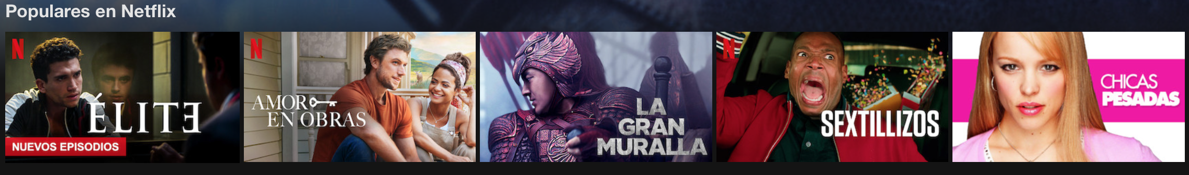
Algoritmos de Recomendación en Netflix
TABLAS Y TENDENCIAS
El siguiente es la lista de TENDENCIAS. Tendencias es un término flexible que puede significar muchas cosas, pero aquí incluye contenido que es popular en poco tiempo.
La fila inferior, Popular en Netflix, también tiene que ver con la popularidad, pero durante un período más largo, tal vez una semana.

Slide 61

Algoritmos de Recomendación en Netflix
RECOMENDACIONES
La cuarta fila es la lista de las mejores opciones para el usuario, que coinciden con su perfil. Esta lista contiene lo que la mayoría de la gente llamaría recomendaciones. Muestra lo que el sistema de recomendación de Netflix predice lo que le gustaría ver a continuación: ‘Se ve casi bien. No me gustan las películas sangrientas , y prefiero no ver ninguna disección de cuerpos. No todas las sugerencias son de mi agrado, pero supongo que no es solo mi gusto lo que Netflix usa para construir esta lista. El resto de mi hogar también ve contenido usando mi perfil a veces’.

Slide 62
Algoritmos de Recomendación en Netflix
Los perfiles son la forma en que Netflix permite que el usuario actual indique quién está mirando.
Antes de usar los perfiles, Netflix calculaba sus recomendaciones a un hogar en lugar de a una sola persona. Intentó mostrar siempre algo para mamá, papá e hijos. Netflix ha eliminado eso, así que ahora las listas no incluyen ningún programa para niños si quien mira es una ama de casa.

Slide 63
Algoritmos de Recomendación en Netflix
Otras compañías están trabajando en soluciones que le permite decirle al sistema que otras personas también están mirando.
Esto es para permitir que el servicio entregue recomendaciones para todos los miembros de la audiencia. Esto no se está aplicando para juegos.
Microsoft Kinect podría reconocer a las personas frente al televisor mediante el reconocimiento de rostro / cuerpo. Microsoft dio un paso más al identificar no solo a los miembros del hogar, sino también a otras personas de su catálogo completo de usuarios, permitiendo a Kinect reconocer a los usuarios cuando visitan otros hogares.
Aunque es una señal de reconocimiento de la audiencia, Kinect para Xbox One se suspendió en octubre de 2017, lo que representa el final de la línea de productos Kinect.

Slide 64
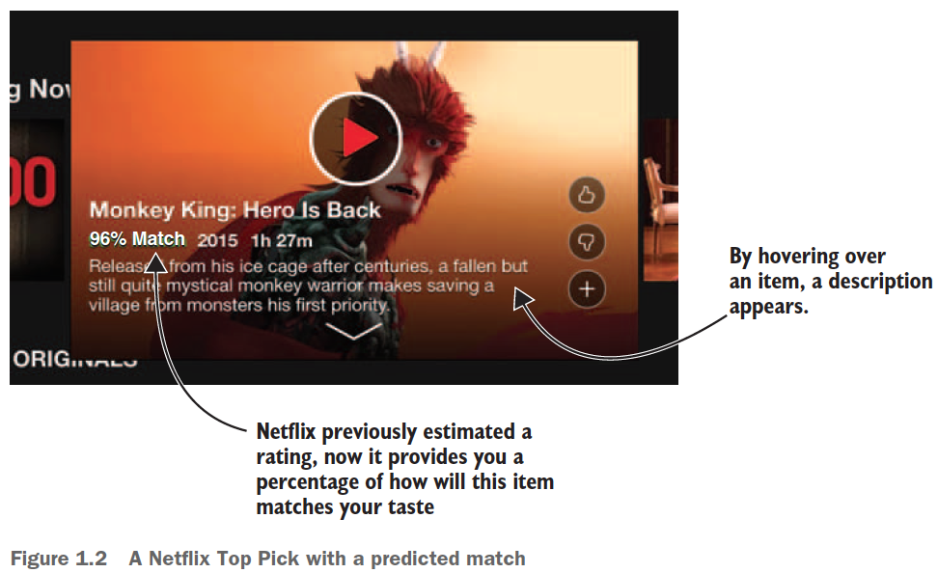
Algoritmos de Recomendación en Netflix
FILAS Y SECCIONES
Puede encontrar más detalles sobre el contenido al pasar el mouse sobre una de las sugerencias. Aparece una información sobre herramientas con una descripción (ver figura 1.2) y una calificación prevista, que es lo que el sistema de recomendación estima que usted calificaría este contenido.

Slide 65
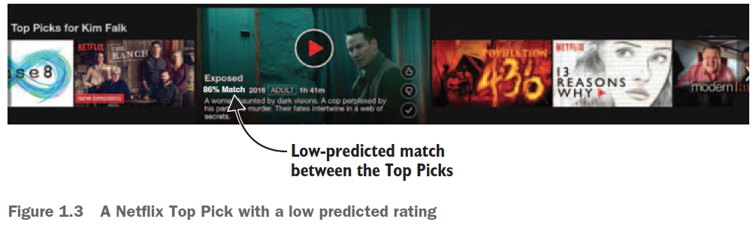
Algoritmos de Recomendación en Netflix
Es de esperar que las recomendaciones “Nuestra selección para …” tengan una calificación alta, pero al revisar las recomendaciones, puede encontrar ejemplos de artículos con una calificación pronosticada baja, figura 1.3.
Las formas del recomendador de Netflix son muchas, por lo que hay numerosas explicaciones posibles de por qué Netflix recomienda un elemento que predice que no calificaría altamente.

Slide 66
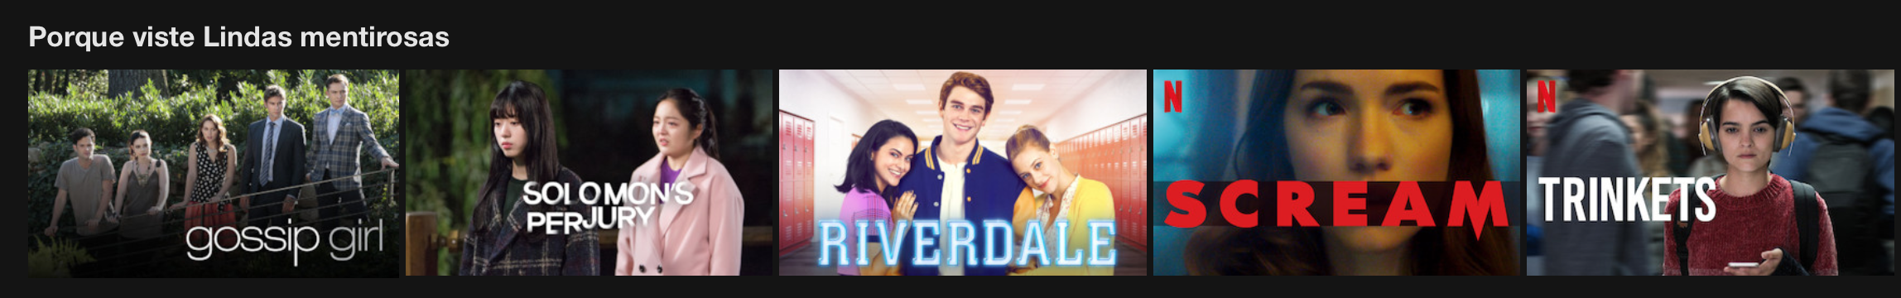
Algoritmos de Recomendación en Netflix
Una razón podría ser que Netflix apunta a la diversidad sobre la precisión. Otra razón podría ser que incluso si no califico las estrellas máximas de una película, podría ser algo que estoy de humor para ver. Esta es también la primera pista de que Netflix no le da mucho valor a las calificaciones.
Los títulos de cada fila son diferentes; algunos son del tipo “Porque viste Suits”. Estas líneas recomiendan cosas que son similares a ‘Suits’. Otras filas son géneros como Comedias. Se podría decir que los títulos de las filas también son una lista de recomendaciones; podría llamar a estas recomendaciones de categoría.

Slide 67
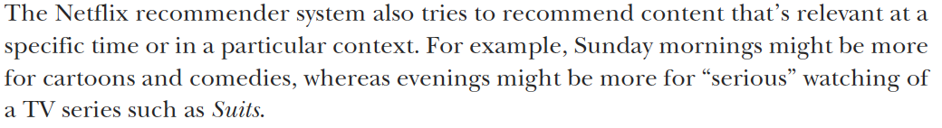
Algoritmos de Recomendación en Netflix
- Ranking?

Slide 68
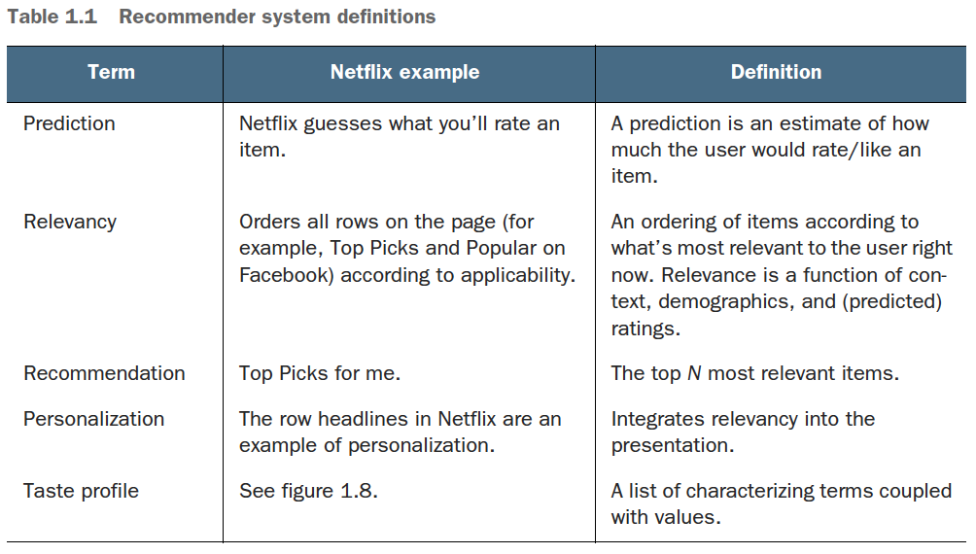
En resumen…

